Slide 2
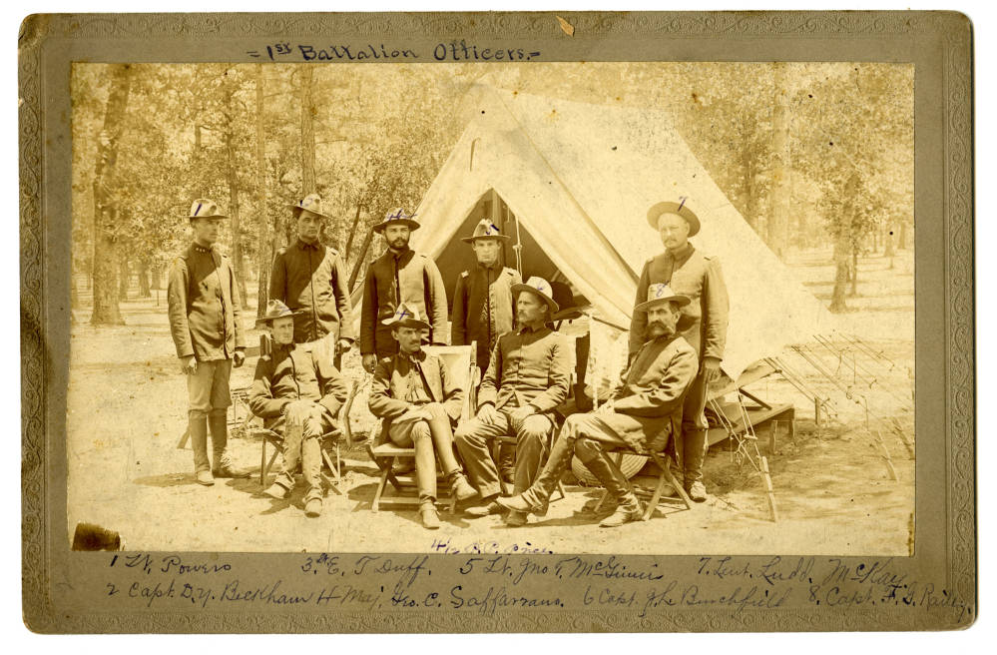
SPANISH-AMERICAN WAR

Slide 3
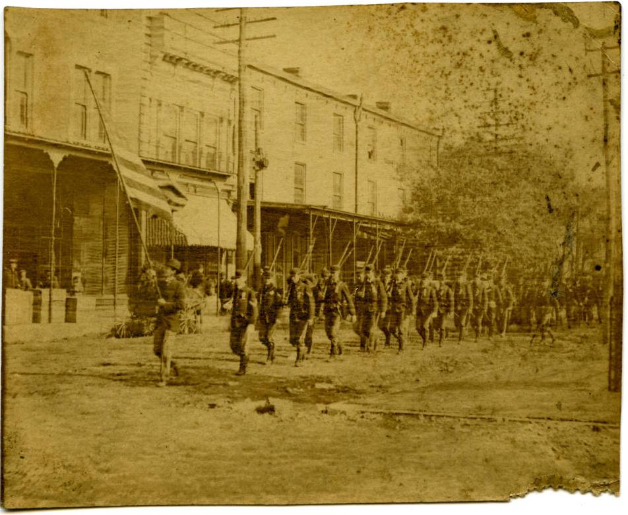
SPANISH-AMERICAN WAR

Slide 4
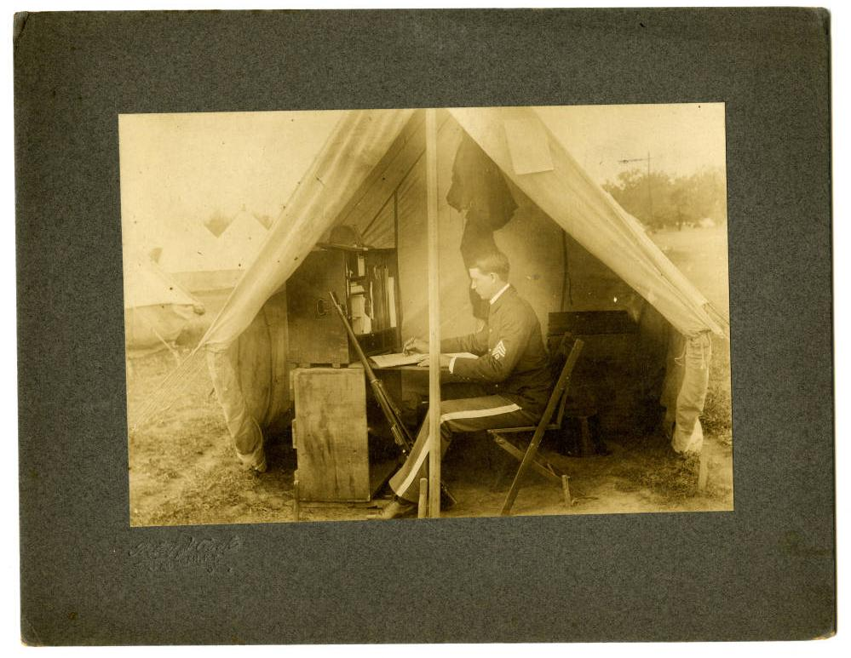
SPANISH-AMERICAN WAR

Slide 5
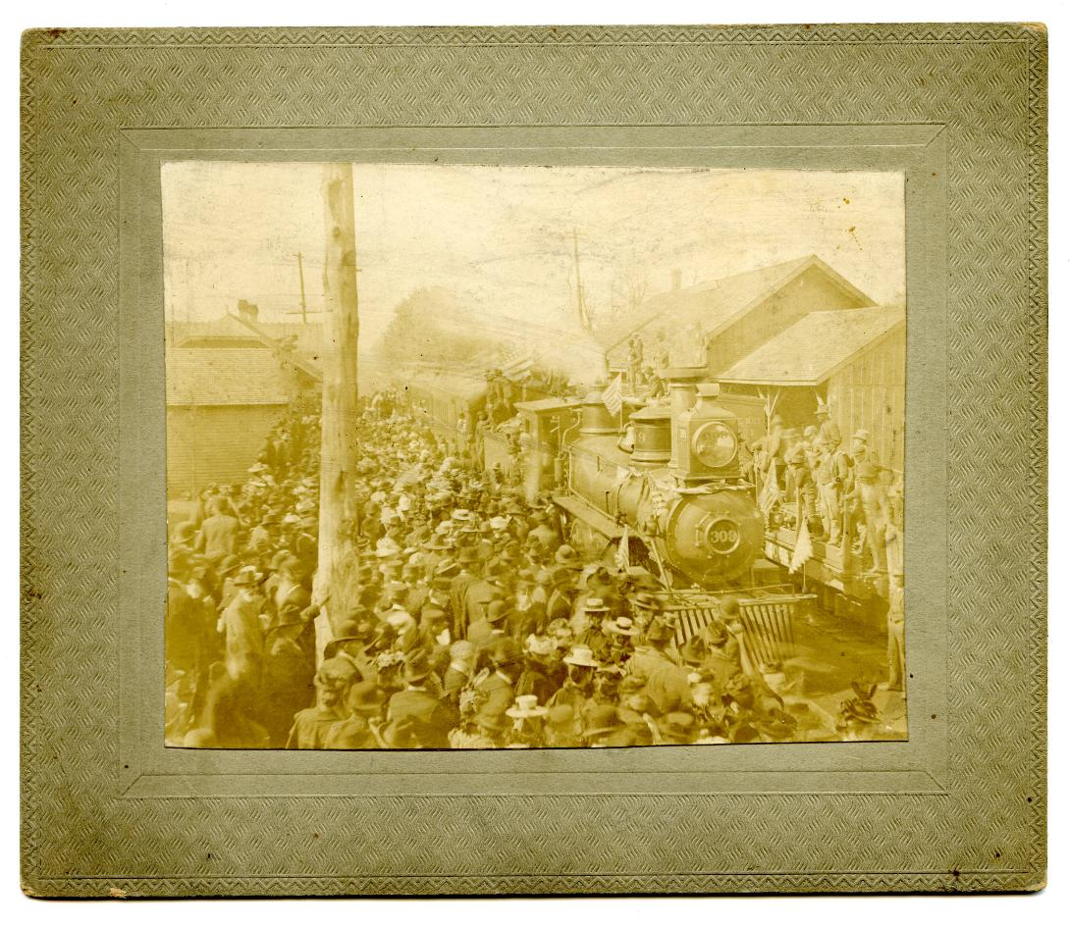
SPANISH-AMERICAN WAR

Slide 6
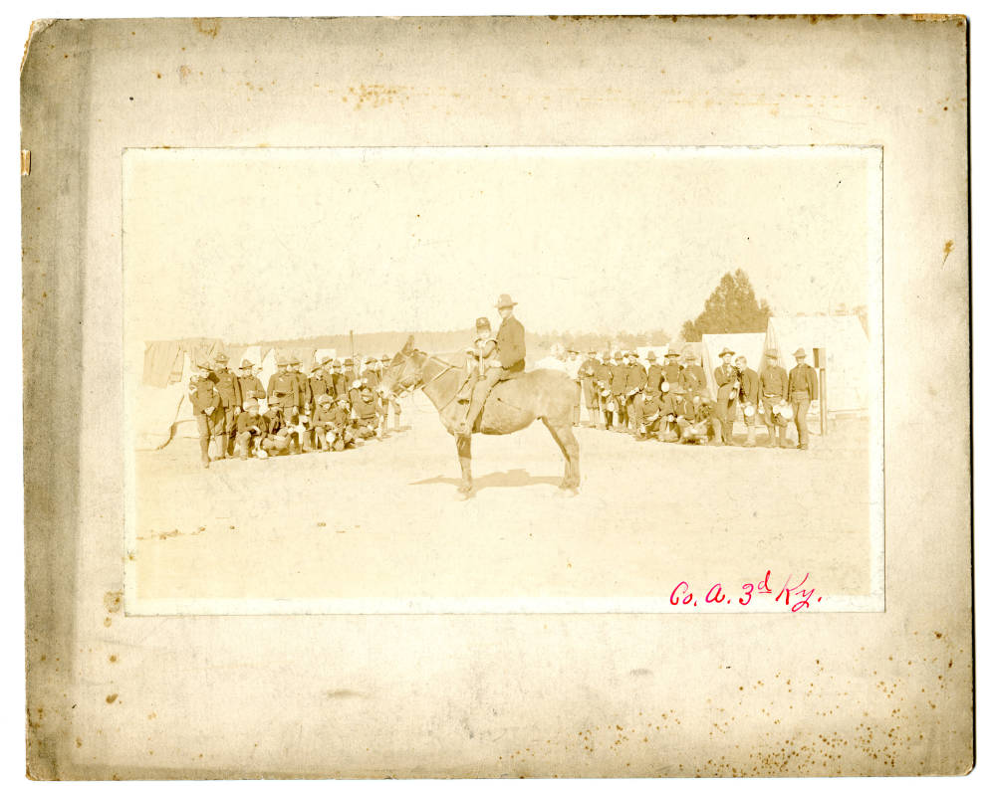
SPANISH-AMERICAN WAR

Slide 7
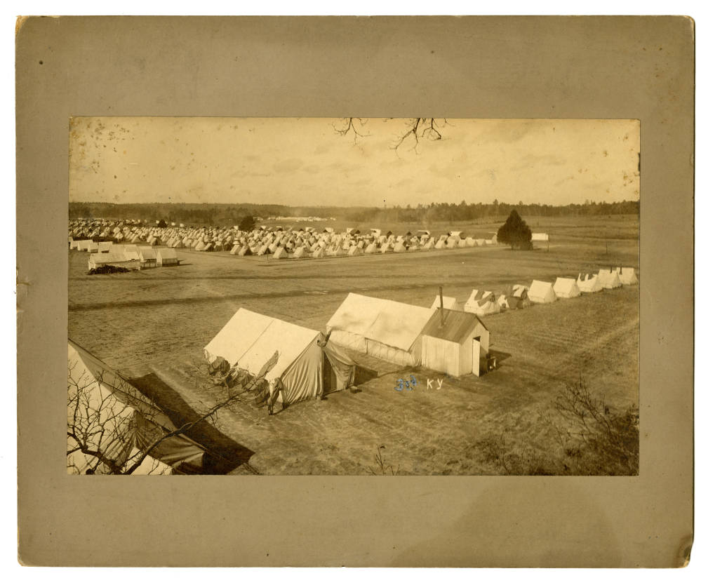
SPANISH-AMERICAN WAR

Slide 8
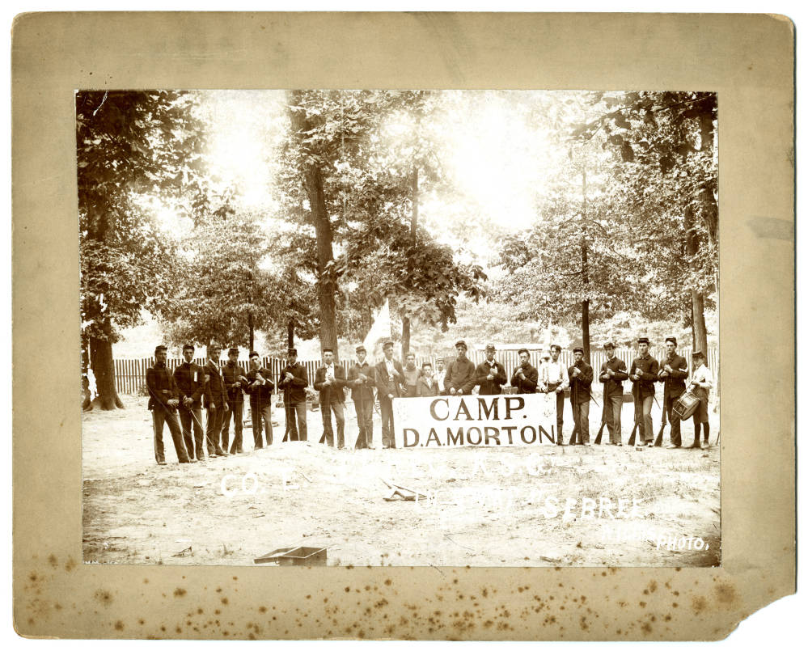
SPANISH-AMERICAN WAR

Slide 9
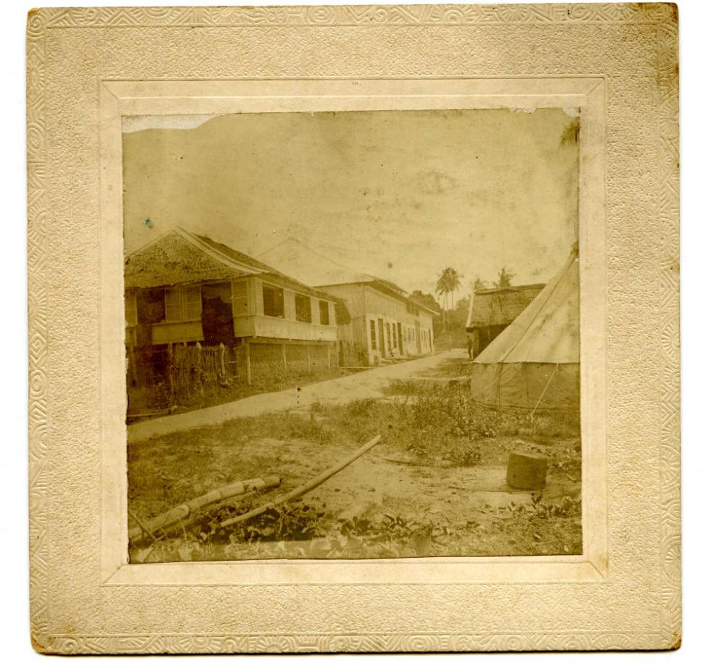
SPANISH-AMERICAN WAR

Slide 10
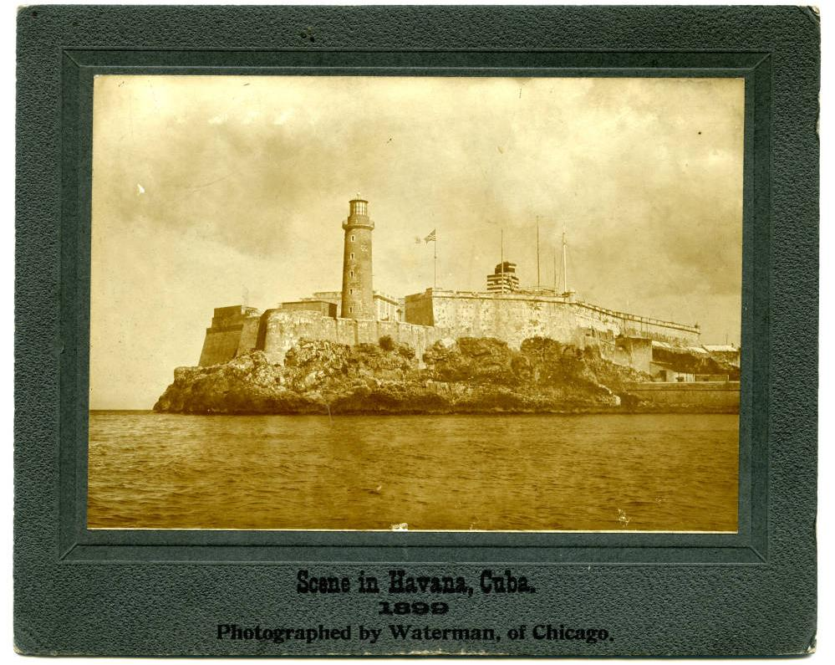
SPANISH-AMERICAN WAR

Slide 11
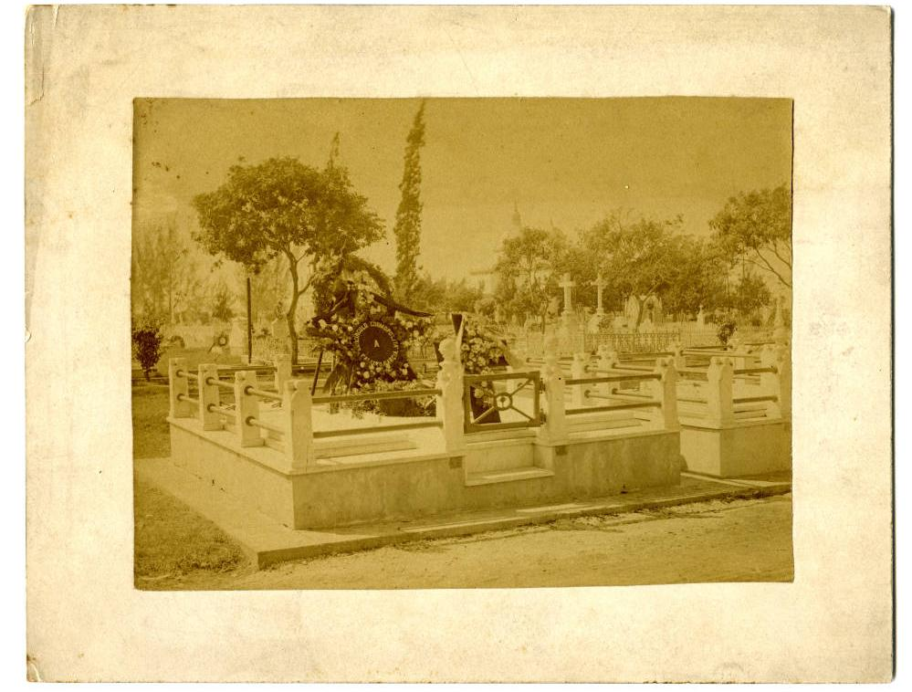
SPANISH-AMERICAN WAR

Slide 12
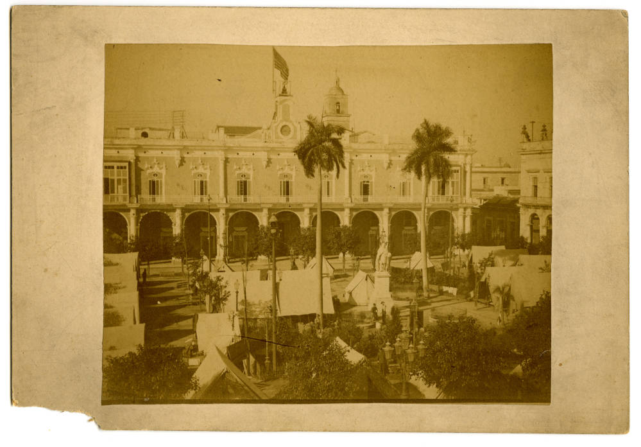
SPANISH-AMERICAN WAR

Slide 13
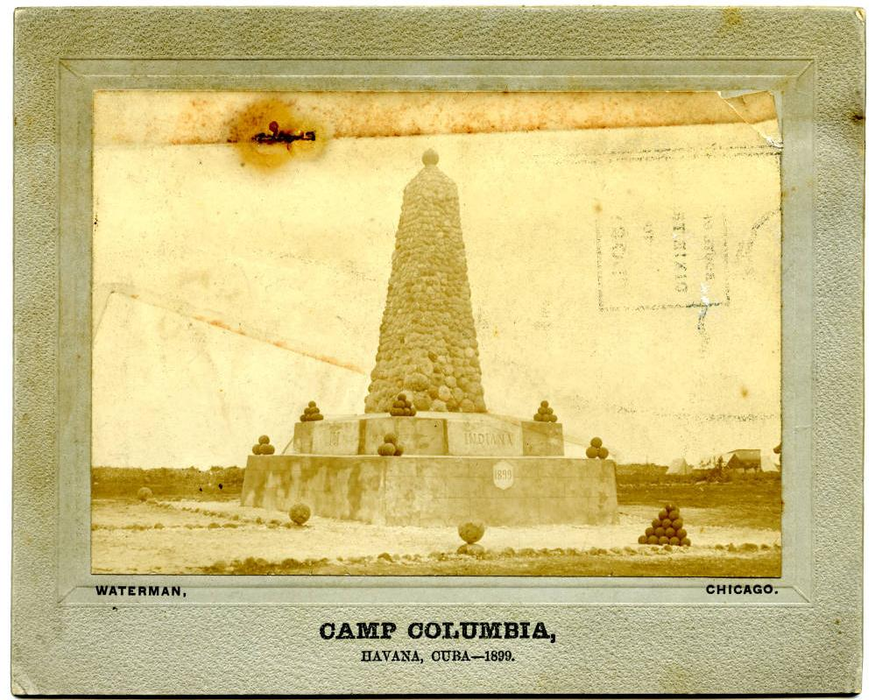
SPANISH-AMERICAN WAR

Slide 14
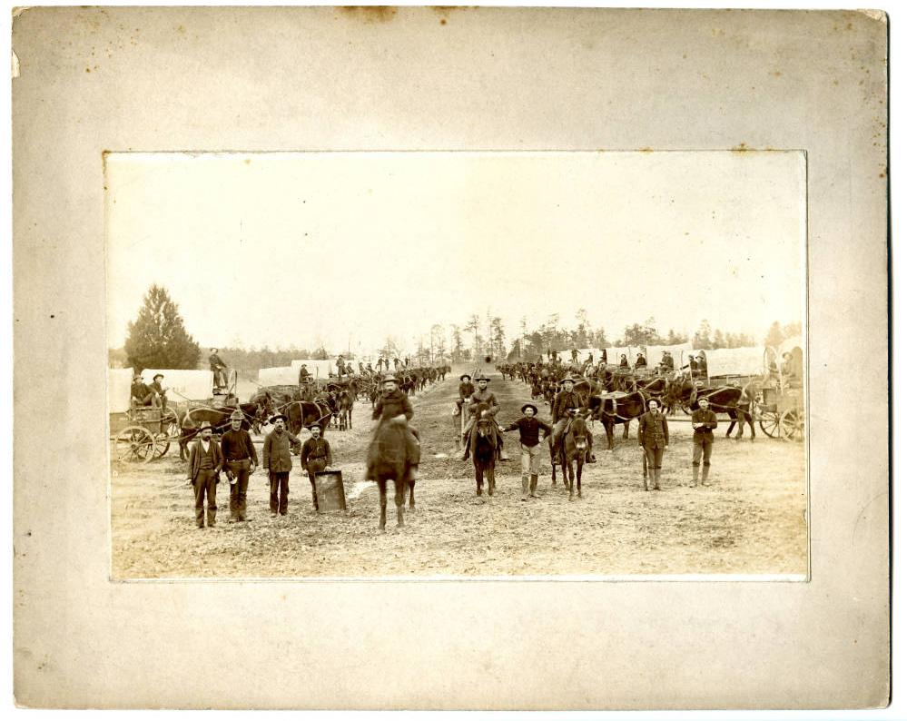
SPANISH-AMERICAN WAR

Slide 15
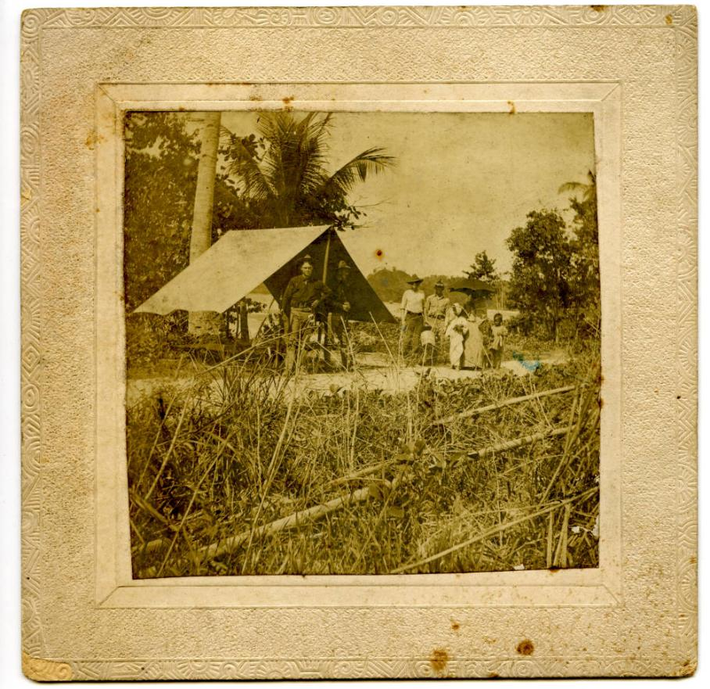
SPANISH-AMERICAN WAR

Slide 16
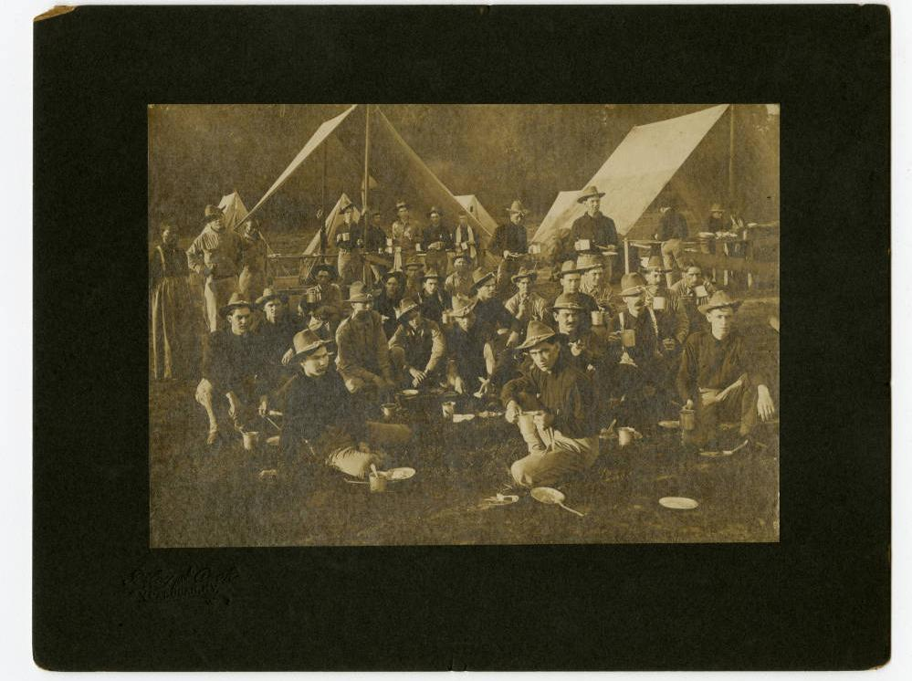
SPANISH-AMERICAN WAR

Slide 17
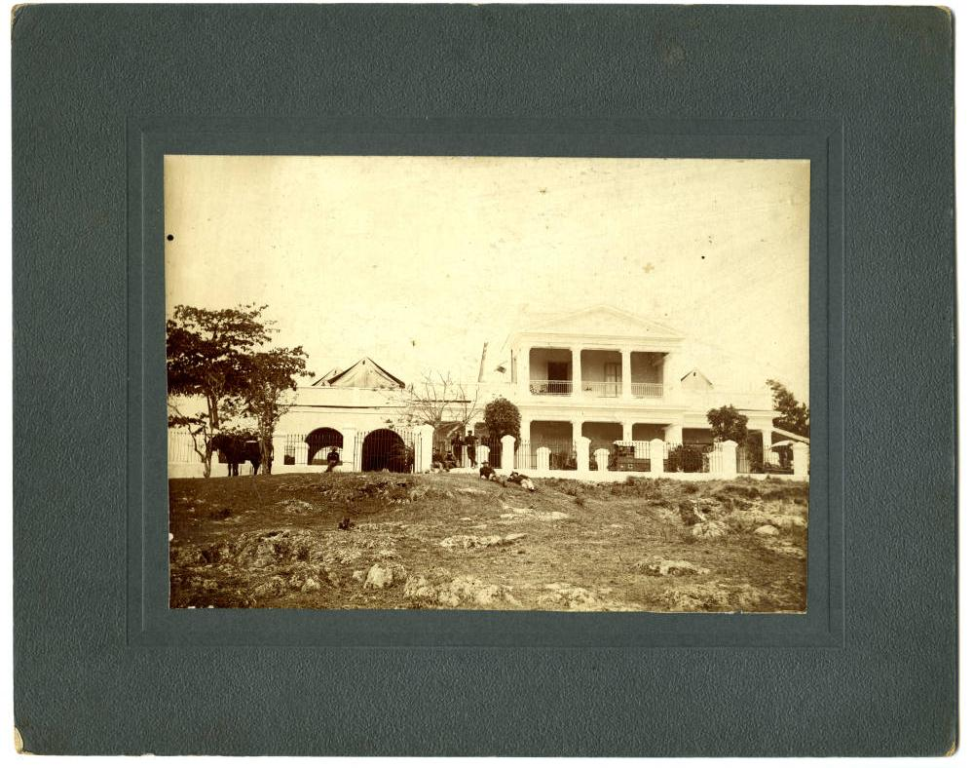
SPANISH-AMERICAN WAR

Slide 18
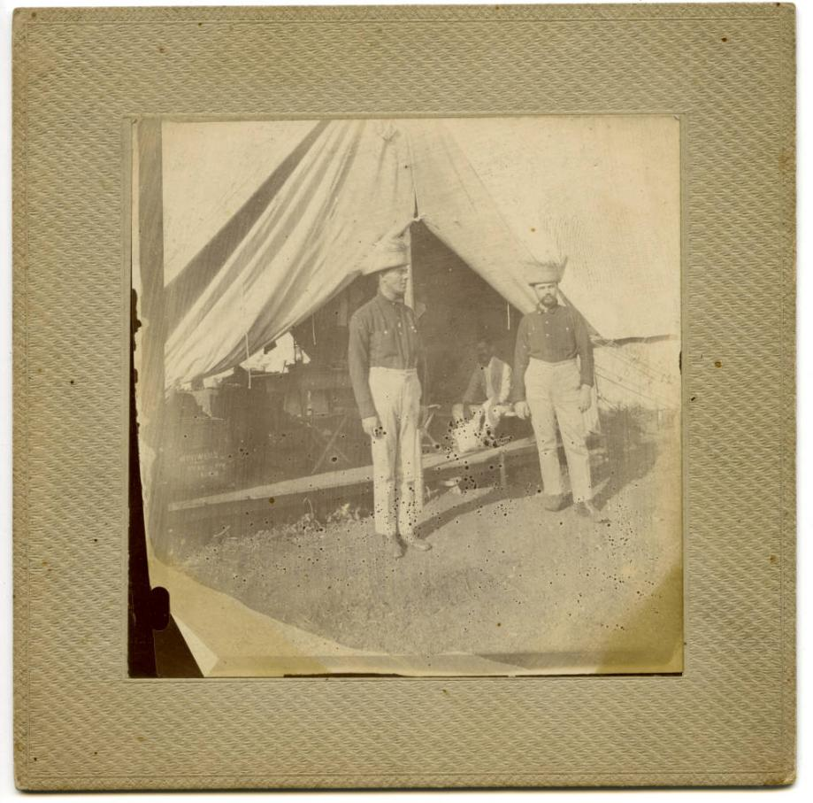
SPANISH-AMERICAN WAR

